Slide 1
Go go go
Tehranjs – 3 Dec 2018
By Mahmoud Eskandari

Slide 3
معرفی زبان گو
گو یک زبان برنامه‌نویسی کامپایلری، کانکارنت و دارای گاربج‌کالکتور است که در شرکت گوگل و توسط رابرت گریسمر، راب پایک و کن تامپسون توسعه داده می‌شود.
در سال 2007 پروژه استارت خورده و در 2009 معرفی شده است.
گو از لینوکس، مکینتاش، ویندوز و FreeBSD پشتیبانی میکند.
کامپایلر گو از انواع معماری‌های پردازنده مثل x86,ARM,x64,IBM Power پشتیبانی میکند.

Slide 4
گولنگ توسط مهندسان گوگل بعنوان یک آزمایش بر روی زبانهای برنامه نویسی ساخته شده است که در آن مشکلات زبانهای قبلی پوشش داده شده است.
نوع زبان گو استاتیک است و قابلیت استفاده برای سیستمهای بزرگ را دارد.
گولنگ در عین حالیکه استاتیک تایپ است اما قابلیت تعیین داینامیک نوع متغیر دارد.
به صورت پیشفرض از پردازنده های چند هسته‌ای و مالتی تردینگ پشتیبانی میکند.
از یونیکد به صورت پیشفرض پشتیبانی میکند.

Slide 5
موارد استفاده
وب اپلیکیشن ها
مدیریت سیستم جایگزینی با shell script))
پردازش تصویر
سرورها و لودبالانسرها
برنامه نویسی برای سخت افزار و سطح پایین
موبایل و فرانت اند وب *
و...

Slide 6
مزایای گولنگ
به زبان ماشین کامپایل میشود و سرعت بالایی مانند C دارد.
در عین حال که زبانی سریع و کامپایلری و استاتیک تایپ است،یادگیری و نوشتن کد با آن آسان است،حتی آسانتر از خیلی از زبانهای داینامیک تایپ.
سینتکس کامل و خوانا و کلمات کلیدی بسیار کمی دارد.
مدیریت خطا در گولنگ بسیار آسان است.
برنامه‌های کامپایل شده برای اجر نیازی به ماشین مجازی یا ابزارهای دیگر ندارند.
غول اینترنتی گوگل مدیریت توسعه‌ی پروژه را برعهده دارد.

Slide 7
مزایای گولنگ
تغییر نسخه‌های کامپایلر تاثیری بر برنامه‌های قدیمی‌تر ندارد. (بر خلاف الیکسیر)
توسعه و سینکتس آن راحت و بی دغدغه است و تنها برنامه نویس برروی برنامه‌ی خودش متمرکز میشود به جای پیدا کردن انواع کتابخانه و هزاران کار فرعی دیگر
کراس کامپایل بودن گولنگ باعث میشود بدون دغدغه برای هر پلتفرمی برنامه‌ی خود را بیلد کنید.
گاربج کالکتور باعث میشود شما بدون دغدغه هایی نظیر نشت حافظه/memory leak از کارایی و امنیت بالایی برخوردار شوید.
مقیاس پذیری بالا به دلیل دارا بودن گوروتینها با پردازشهای موازی و سریع

Slide 8
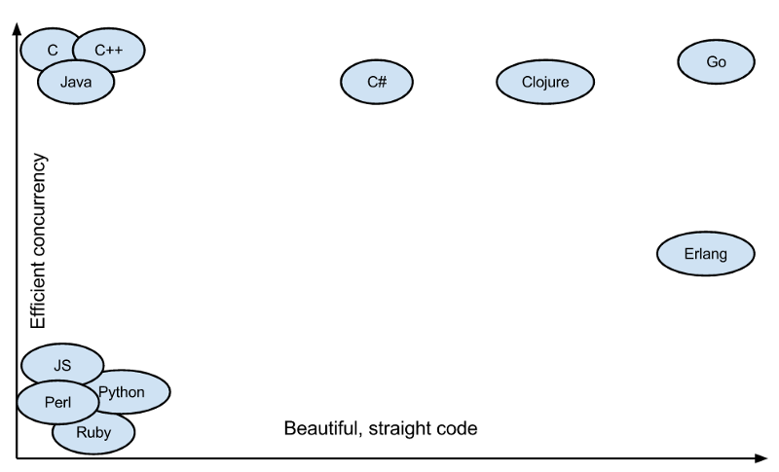
خوانایی و قدرت

Slide 9
تفاوت گو با اکثر زبانهای رایج
No classes.
No constructors.
No annotations.
No generics.
No exceptions.

Slide 10
شی گرایی
در گولنگ class وجود ندارد.
اما گولنگ بر خلاف ظاهرش تا حدودی از شی گرایی پشتیبانی میکند ولی شی گرایی در آن متفاوت از شی گرایی مرسوم در جاوا و زبانهای مشابه است.
از Struct ها بعنوان یک مجموعه از فیلدها استفاده میشود.
مستقیماً نمیتوانید روی Struct ها متد تعریف کنید.

Slide 11
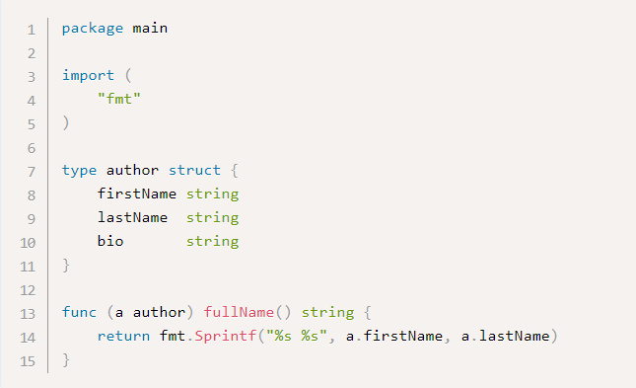
نمونه متدهای یک استراکت

Slide 12
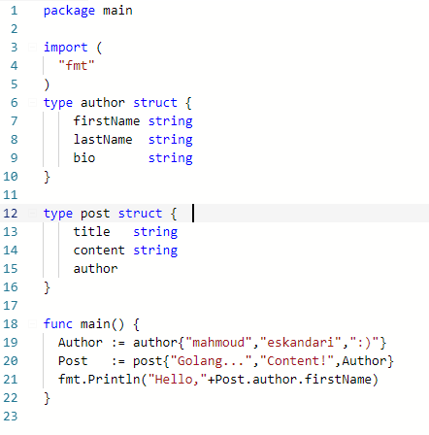
نمونه ترکیبComposition (ارث بری درکلاس)

Slide 13
گو روتین‌ها در مقایسه با تِردها
گو روتینها دارای پشته‌های قابل رشد هستند (در صورت نیاز) که فضای حافظه‌ی بیشتری اشغال میکنند.
گو روتینها سریعتر استارت میخورند/آماده به استفاده هستند.
گو روتینها با کانالهای ابتکاری‌ای که دارند و ارتباط برقرار شده بین روتینها به مراتب امنیت بیشتری دارند.
در گوروتینها نیاز نیست داده های به اشتراک گذاشته شده را قفل کنید. mutex locking
الزاماً هر گوروتین برابر با یک تِرد در سیستم‌عامل نیست و گوروتینها ممکن است در چند ترد اجرا شوند.

Slide 14
ابزارهای گولنگ
Go get
Go doc
Go build
Go test
Gofmt
Go vet

Slide 15
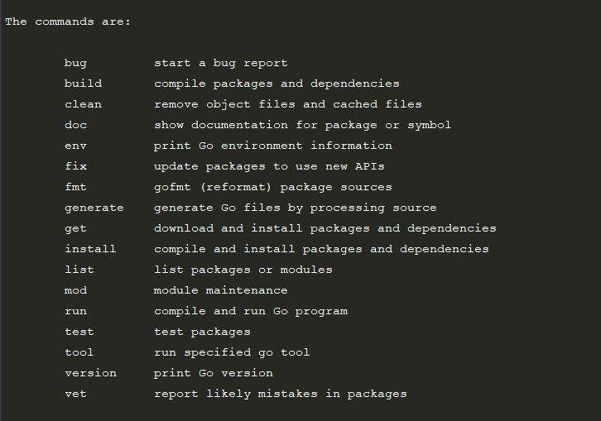

Slide 16
Go get
ابزاری کاربردی برای دریافت پکیجها از git
نیاز به ثبت در جایی ندارد و بر خلاف npm در جاوا اسکریپت یا composer در php مستقلا از روی آدرس مخزن گیت پکیچ را دانلود و نصب میکند.
go get github.com/package

Slide 17
gofmt
این ابزار به نحوه نگارش کد شما نظارت میکند.
تقریباً مثل همان کاری که jslint در جاوا اسکریپت انجام میدهد.
gofmt -w file.go

Slide 18
تست
گولنگ در هسته‌ی اصلی خود یک فریمورک تست دارد.
کافیست به ازای هرفایل go یک فایل تست با نام فایل بهمراه _test بنویسید.
دستور Go test به راحتی برنامه را تست میکند.

Slide 19
کامپایل کردن
کامپایلر به راحتی با اجرای دستور go build برنامه را به زبان ماشین کامپایل میکند.
برنامه‌ها‌ی اجرایی خروجی نیاز به هیچ پیشنیاز برای اجرا در سیستمهای دیگر ندارد و قابل حمل هستند.
در هر پلتفرمی میتوان برای پلتفرمهای دیگر فایل خروجی گرفت
مقادیر GOARCH , GOOS برای تنظیمات کامپایلر استفاده میشوند.

Slide 20
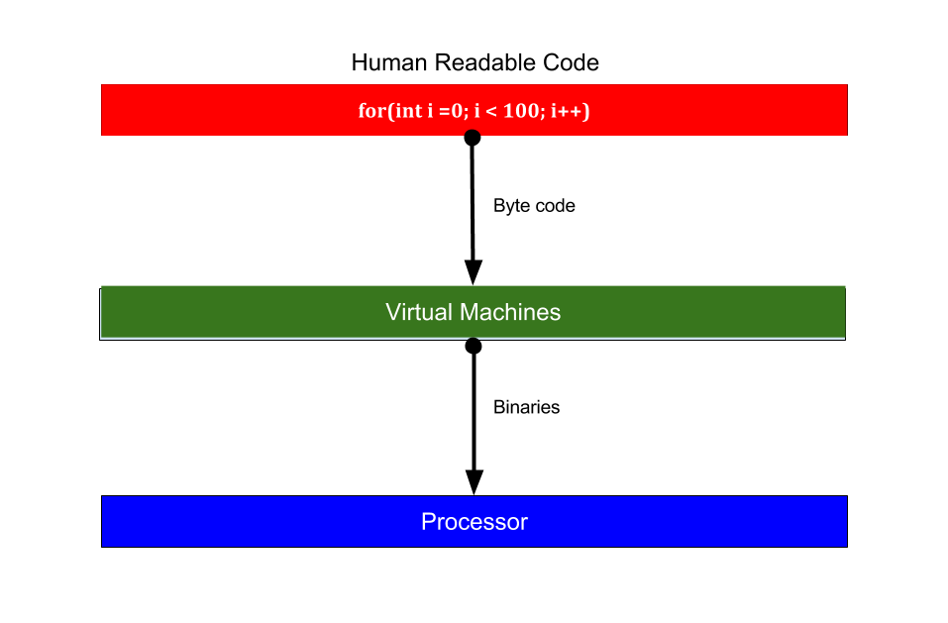
زبانهای VM base

Slide 21
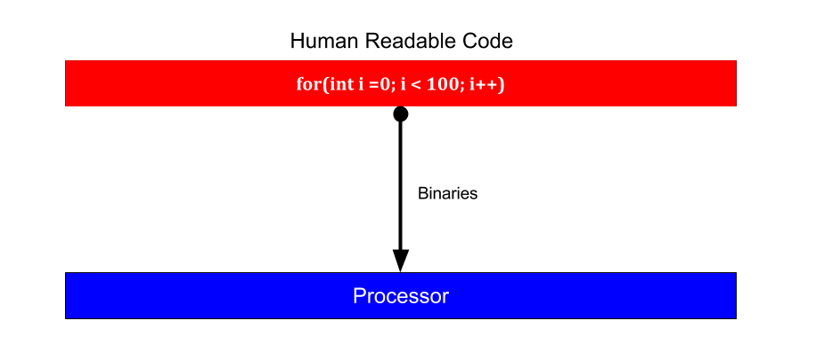
زبانهای کامپایلری

Slide 22
ابزارها وشرکتهایی که از گولنگ استفاده میکنند
Docker

Slide 23
معایب گولنگ
عدم تطابق با Hindley-Milner Type System به خاطر استفاده از nil که با جبر بولین همخوانی ندارد
کتابخانه های کم
کامیونیتی کوچک

Slide 24
منابع
کنفرانس 2014 گو در توکیو https://talks.golang.org/2014/gocon-tokyo.slide#11

